Slide 1
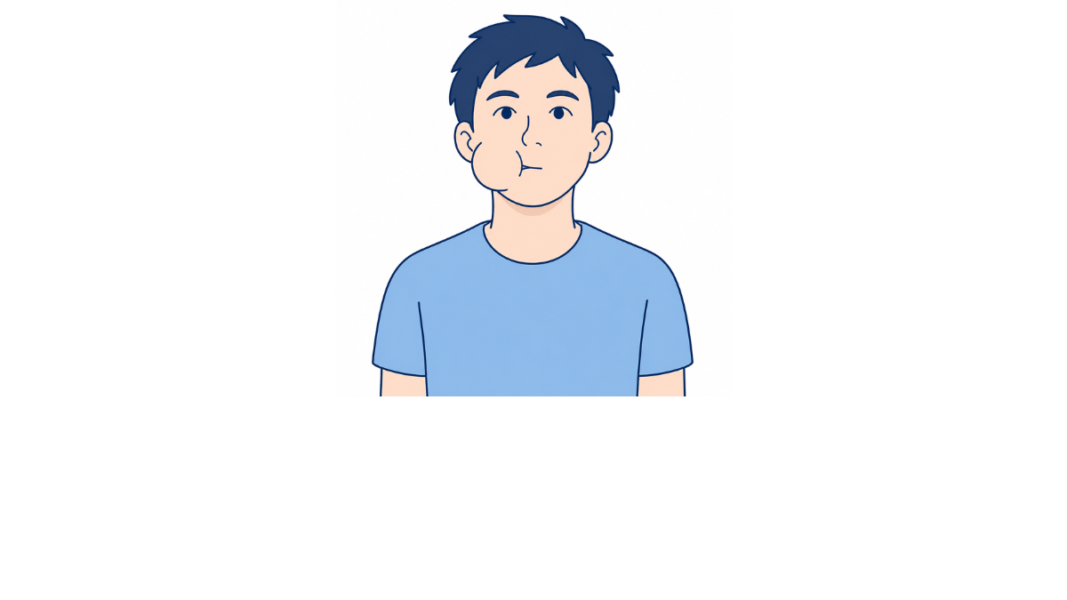
10秒×3セット
・右の頬をしっかり膨らませて、10秒キープしましょう。
・食べこぼしを防ぎ、飲み込みに必要な筋肉を鍛えましょう。

